Slide 1
Visualisation 3D de données astronomiques dans un navigateur Web, plus aspect Réalité Virtuelle
Jérôme Desroziers
Encadrant universitaire: Denis Roegel
Maître de stage: André Schaaff

Slide 2
Sommaire
Contexte
Étude de l’existant
Travail effectué
Perspectives et conclusion
22/06/16
Soutenance de stage J. Desroziers
2

Slide 3
Contexte
Détail sur le système de coordonnées
Cadre
Sujet de stage
22/06/16
Soutenance de stage J. Desroziers
3

Slide 4
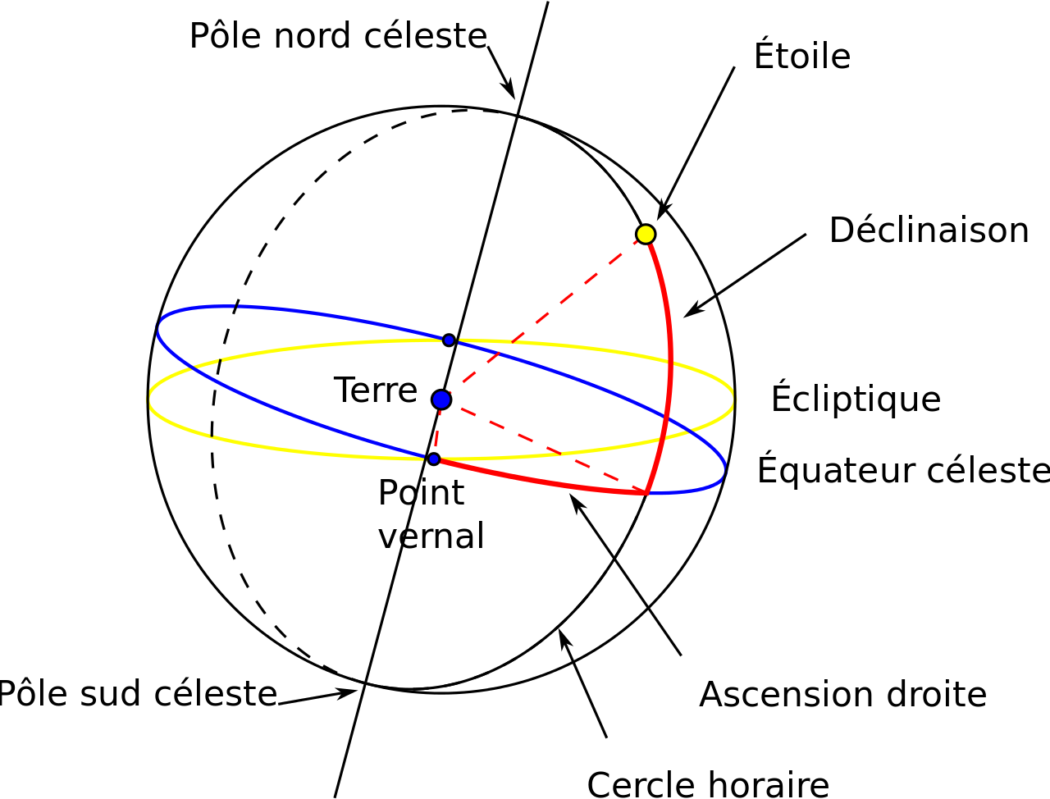
Détail sur le système de coordonnées

Slide 5
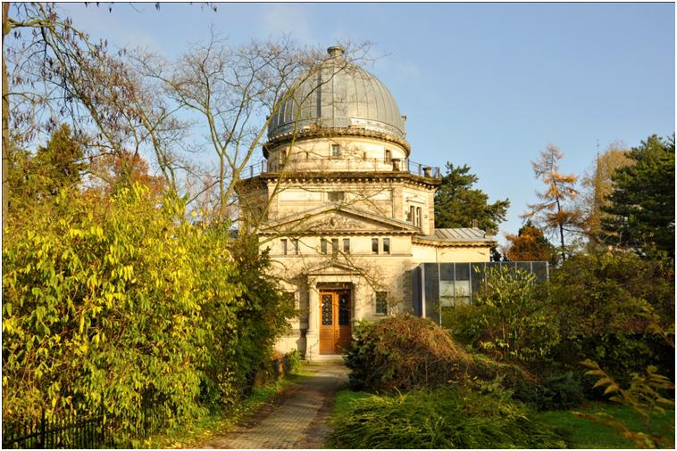
L’observatoire astronomique de Strasbourg
Dépend du CNRS
Directeur: Hervé Wozniak
3 Équipes de recherche:
Galaxies
Hautes Énergies
CDS
22/06/16
Soutenance de stage J. Desroziers
5

Slide 6
Le Centre de données astronomiques de Strasbourg
, atlas interactif du ciel, 85To d’images
, plus de 8 millions d’objets du ciel
, plus de 15000 catalogues issues de missions
Le CDS est un acteur majeur de l’IVOA (International Virtual Observatory Alliance)
22/06/16
Soutenance de stage J. Desroziers
6

Slide 7
Sujet et objectifs du stage
Poursuivre le développement (débuté en 2015) d’une application permettant de visualiser dans un navigateur des données issues de simulations numériques (formation d’une galaxie par exemple)
Langage Javascript
Ajout de fonctionnalités
Correction et optimisation
22/06/16
Soutenance de stage J. Desroziers
7

Slide 8
Étude de l’existant
Description de l’application
Architecture de l’application
Structure de données
Aperçu de three.js
22/06/16
Soutenance de stage J. Desroziers
8

Slide 9
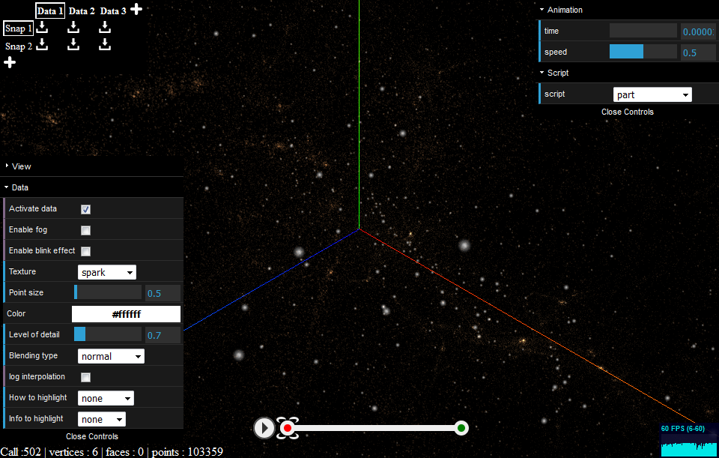
Description de l’application
22/06/16
Soutenance de stage J. Desroziers
9

Slide 10
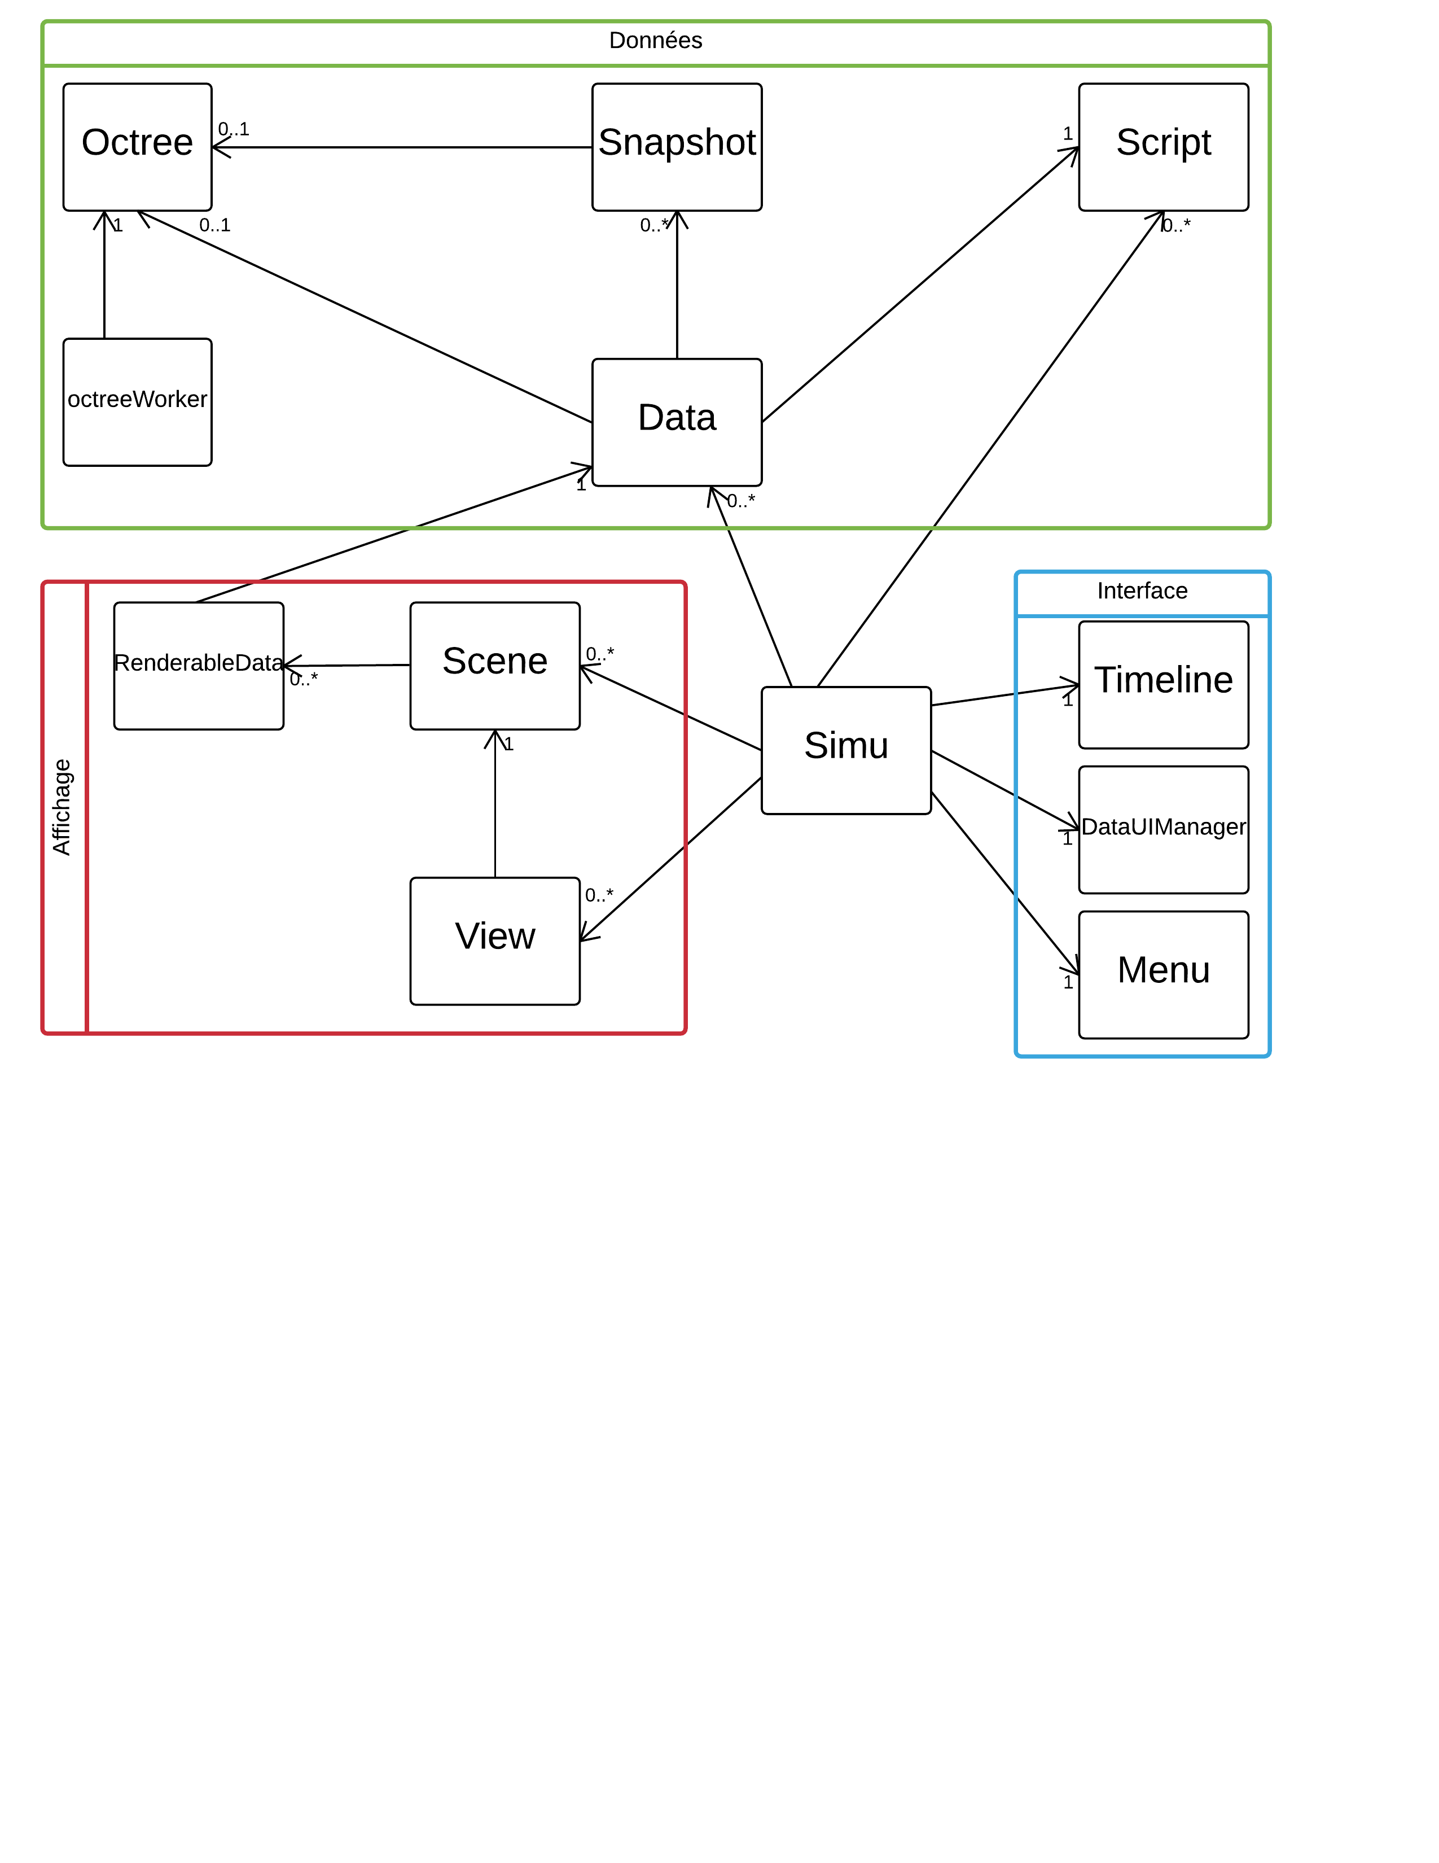
Architecture de l’application
22/06/16
Soutenance de stage J. Desroziers
10

Slide 11
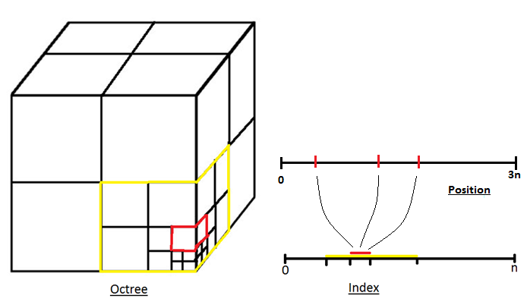
Structure de données et principe de l’Octree
22/06/16
Soutenance de stage J. Desroziers
11

Slide 12
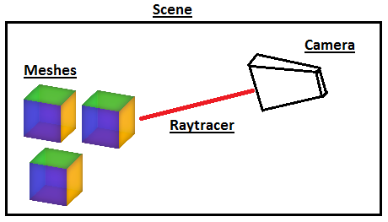
Librairie Javascript
Three.js
Librairie Javascript pour la modélisation et l’animation d’objets en 3 dimensions
Basée sur la manipulation de 4 types d’objets
Mesh
Raycaster
Scene
Camera
22/06/16
Soutenance de stage J. Desroziers
12

Slide 13
Librairie Javascript (2)
Three.js
Cas particulier de l’application: le pointCloud
Mesh « fait main »
Appels à la méthode drawCall
Affichage réalisé à partir de couples indices / buffers
22/06/16
Soutenance de stage J. Desroziers
13

Slide 14
Travail effectué
Chargement des données VizieR
Homogénéisation des informations
Homogénéisation spatiale
Fonctionnalité de zoom
De nombreux autres ajouts…
22/06/16
Soutenance de stage J. Desroziers
14

Slide 15
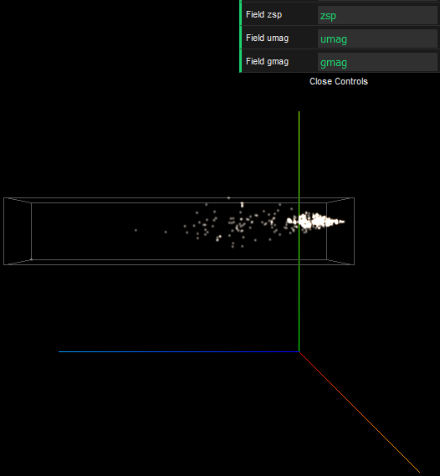
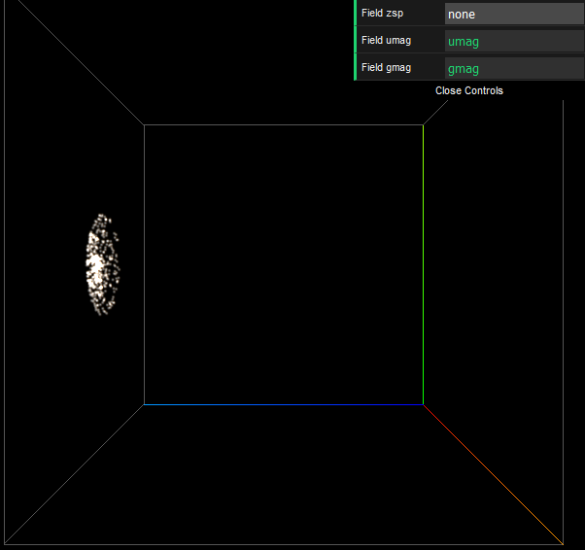
Visualisation de données de VizieR
22/06/16
Soutenance de stage J. Desroziers
15

Slide 16
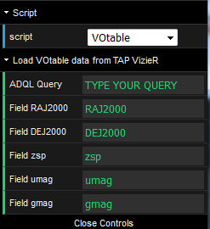
Visualisation de données de VizieR – Accès aux données
Objectif: permettre l’affichage et la manipulation de données provenant de relevés de mission (ex: SDSS7) par l’application
Requêtes effectuées en ADQL (Astronomical Data Query Language, recommendation IVOA)
sur VizieR
22/06/16
Soutenance de stage J. Desroziers
16

Slide 17
Visualisation de données de VizieR – Accès aux données (2)
Au format VOTable (recommandation IVOA)
Coordonnées sphériques
Données non centrée
Définir le centre des données et la longueur maximum sur x, y et z
Translater les données par rapport à l’origine et redimensionner
Translater par rapport au centre du cube de données
22/06/16
Soutenance de stage J. Desroziers
17

Slide 18
Visualisation de données de VizieR – Echanges avec VizieR
Le chargement des données est basée sur l’utilisation de XMLHttpRequest
i) xhr.open("POST", URL, true);
("http://tapvizier.u-strasbg.fr/TAPVizieR/tap/async")
ii) xhr.setRequestHeader("Content-Type", TYPE);
("application/x-www-form-urlencoded")
iii) Enfin, on utilise xhr.send("request=doQuery&format=votable&lang=adql&phase=RUN&runid=vQuery&query=" + request)
22/06/16
Soutenance de stage J. Desroziers
18

Slide 19
Visualisation de données de VizieR – Echanges avec VizieR (2)
Envoi de la requête (réponse: requête correcte ou non)
Si correcte, échanges avec le serveur toutes les 2 secondes pour accéder au statut de la requête
Requête complète: envoi de l’URL résultat par le serveur
Application du script VOTable aux données reçues
N.B.: nécessite un parcours d’arbre XML, utilisation du parseur du CDS dans le cas des données VOTable
22/06/16
Soutenance de stage J. Desroziers
19

Slide 20
Homogénéisation - Informations
Fonctionnalité de mise en valeur des éléments via un attribut donné
Problème: pour les données VOTable, les bornes de chaque attribut sont locales à chaque jeu de données
Solution mise en place:
Chaque vue possède son propre ensemble de bornes min/max pour chaque attribut qu’elle possède
Mise à jour des bornes et de l’affichage lors de changements dans les données
Fonctionnalité de « merge »
22/06/16
Soutenance de stage J. Desroziers
20

Slide 21
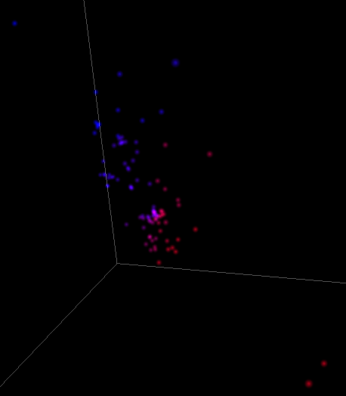
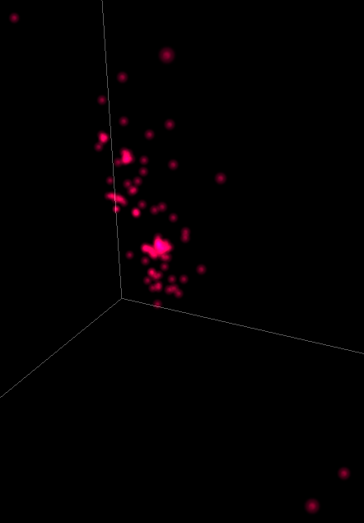
Homogénéisation – Informations (2)
22/06/16
Soutenance de stage J. Desroziers
21

Slide 22
Homogénéisation spatiale
Problème: chaque jeu de données VOTable est centré dans le cube de données; différents jeux ne sont pas proportionnels entre eux
Solution mise en place
Chaque vue possède son propre ensemble de bornes positions min / max xyz
Mise à jour des bornes et de l’affichage lors de changements dans les données
22/06/16
Soutenance de stage J. Desroziers
22

Slide 23
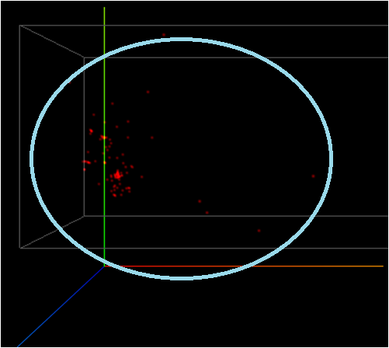
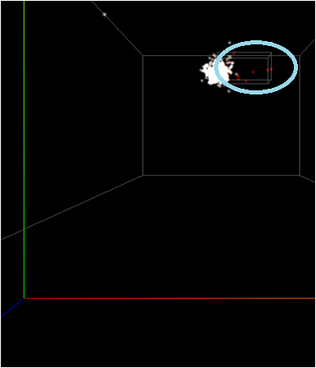
Homogénéisation spatiale (2)
22/06/16
Soutenance de stage J. Desroziers
23

Slide 24
Fonction de Zoom
Doit permettre à l’utilisateur d’effectuer une sélection sur une zone ciblée des données affichées
La sélection doit prendre en compte tous les jeux de données présents dans la zone sélectionnée
L’outil de zoom doit être utilisable sur n’importe quel jeu de données, 3D ou non, à t=0 ou non
22/06/16
Soutenance de stage J. Desroziers
24

Slide 25
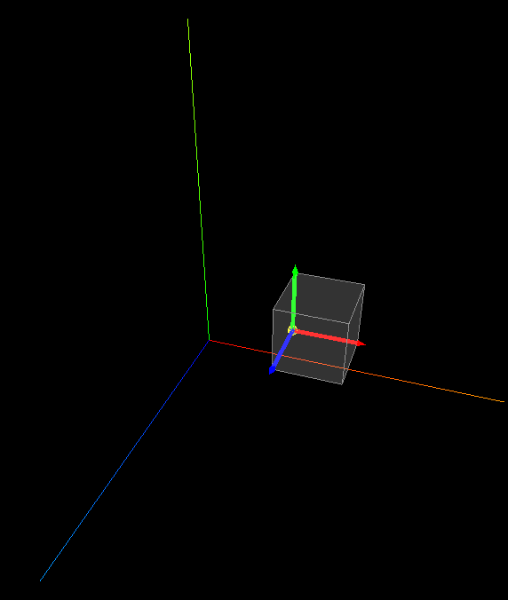
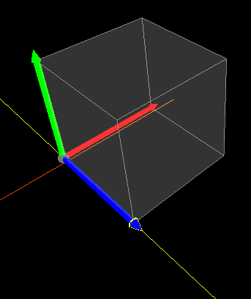
Fonction de Zoom (2)
22/06/16
Soutenance de stage J. Desroziers
25

Slide 26
Fonction de Zoom (3)
Basée sur le principe du mode multivues
La 2nd vue devient l'esclave de la première (maître) durant le zoom
Sauvegarde des paramètres de l’esclave
La vue maître crée les données du zoom (octree, buffers) et les stocke dans les objets Data correspondants
La vue esclave récupère ces données stockées
Certaines fonctionnalités sont désactivées (animation notamment)
22/06/16
Soutenance de stage J. Desroziers
26

Slide 27
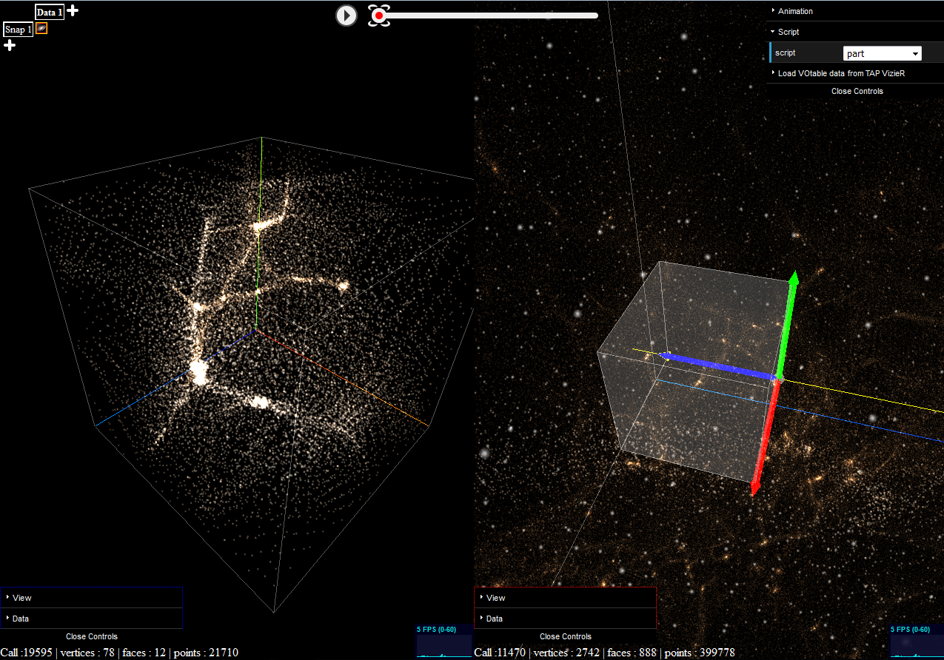
Fonction de Zoom, aperçu
22/06/16
Soutenance de stage J. Desroziers
27

Slide 28
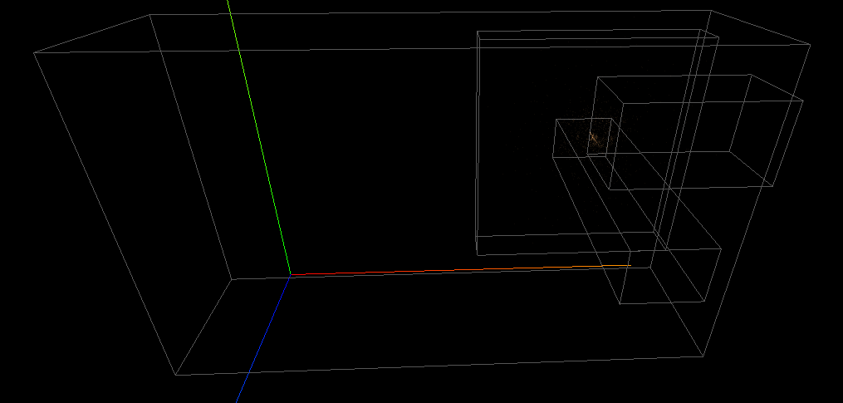
Autres
Ajouts:
Mode widget
Boîte englobante
22/06/16
Soutenance de stage J. Desroziers
28

Slide 29
Autres (2)
Corrections et améliorations:
Problème du niveau de détail
Gestion de l'Octree lors de l’animation
Divers problèmes d'affichage (redimensionnement, chargement des données, position cyclique, BoundingBox...)
Amélioration de l'interface
22/06/16
Soutenance de stage J. Desroziers
29

Slide 30
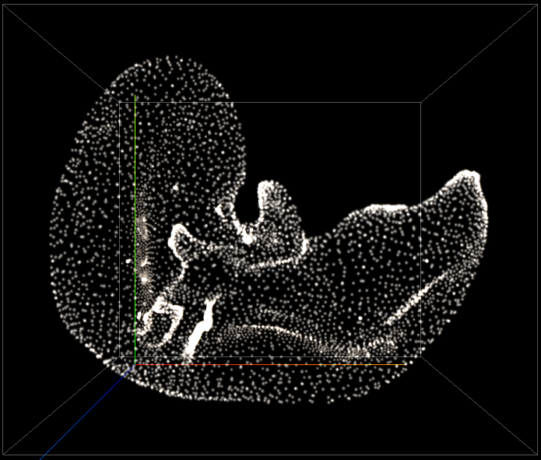
Conclusion et perspectives
Stage extrêmement intéressant
De nombreuses évolutions possibles
… un outil ouvert
22/06/16
Soutenance de stage J. Desroziers
30

